Slide 1
VY_32_INOVACE_ROZ_18
Zvláštní provedení ventilových rozvodů

Slide 2
Rozdělení
pneumatické zavírání ventilů
mechanicko-hydraulické ovládání ventilů VVA
elektro-hydraulické ovládání ventilů
elektromagnetické ovládání ventilů EVA

Slide 3
1. pneumatické zavírání ventilů
Hlavní části:
1 – vačkový hřídel
2 – pístek
3 – pracovní prostor ve válečku
4 – zpětný ventil
5 – omezovací přetlakový ventil
6 – redukční ventil
7 – zásobník tlaku
8 – přívod vzduchu

Slide 4
1. pneumatické zavírání ventilů
Systém byl použit poprvé v 70. letech u přeplňovaných šestiválcových motorů Renault pro závodní vozidla F1.
Místo mechanické pružiny je k dříku ventilu připojen píst, který se pohybuje v pracovním válci. Při otevírání ventilů vačkou se píst v pracovním válci spolu s ventilem pohybuje dolů. Ventil je potom zavírán tlakem plynů na píst. Jako plyn se používá dusík.

Slide 5
2. mechanicko-hydraulické ovládání ventilů VVA- hlavní části
1 – sací ventil
2 – brzdící pístek
3 – vačka
4 – pracovní píst
5 – pracovní komora
6 – elektromagnetický ventil
7 – zásobník tlaku

Slide 6
Systém VVA byl vyvinutý firmou Fiat, a doplňuje mechanickou funkci vačky elektronicky řízeným hydraulickým systémem mezi vačkou sacím ventilem. Umožňuje měnit nejen dobu otevření ventilu, ale i jeho zdvih. Motor je bez škrtící klapky, protože každý válec dostává odpovídající množství dodávanému množství vstříknutého paliva.

Slide 7
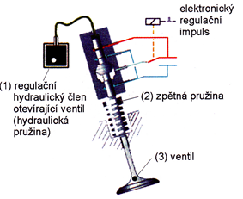
3. elektrohydraulické ovládání
ventilu – hlavní části

Slide 8
Systém byl vyvinut firmou Mercedes-Benz. Místo vačkového hřídele jsou ventily ovládány samostatně pomocí elektronicky řízeného elektrohydraulického systému. Samostatným ovládáním ventilů je možné dosáhnout úsporu až 10% paliva a dosáhnout účinnějšího brzdění motorem. Tento systém lze využít při vypínání válců, kdy mohou být odstaveny vždy jiné a jiné válce.

Slide 9
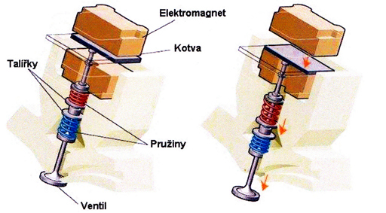
4. elektronické ovládání
ventilu EVA– hlavní části

Slide 10
Systém EVA vyvinula firma Aura Systems Inc. Pohyb ventilů ovládají elektromagnety. Ventil je opatřen vratnými pružinami a je posouván elektromagnety, které působí na jádro spojené s ventilem. Doba otevření ventilu a velikost zdvihu řídí elektronická řídící jednotka na základě vyhodnocených informací ze snímačů zjišťujících podmínky chodu motoru. Systém elektromagnetického ovládání ventilů je určen pro vozidla s palubním napětím 42 V.

Slide 11
Použitá literatura
GSCHEIDLE, Rolf. Příručka pro automechanika. 3. přeprac. vyd. /. Překlad Iva Michňová, Zdeněk Michňa, Jiří Handlíř. Praha: Europa - Sobotáles, 2007, 685 s. ISBN 978-80-86706-17-7.
JAN, Zdeněk, Bronislav ŽDÁNSKÝ a Jinřich KUBÁT. Automobily: Převody. 1. vyd. Brno: Avid, 2008, 211 s. ISBN 978-80-87143-14-8.
ŠTÁBL, Tomáš. NÁVRH VENTILOVÉHO ROZVODU PRO ZÁŽEHOVÝ MOTOR [online]. Brno, 2009 [cit. 2013-06-02]. Dostupné z: https://dspace.vutbr.cz/bitstream/handle/11012/9026/Stabl_Tomas_DP_2009.pdf?sequence=1. Diplomová práce. VYSOKÉ UČENÍ TECHNICKÉ V BRNĚ. Vedoucí práce Ing. DAVID SVÍDA.

